Slide 2
Roteiro
Contexto
Problema
Cenário Atual
MMORPG
Arcadea
Cenário Futuro
Fundamentação
Stakeholders e público-alvo
Desafio
Gerência e Tecnologias

Slide 3
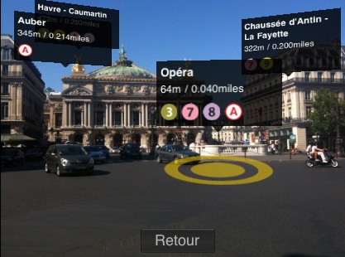
Criação de Produtos de Software
Criação de Conteúdo
Metro Paris Subway Iphone Application
Design de Interface
Testes de Usabilidade
Design do Produto
Ciclo de vida de software
Implantação e Monitoramento
Design do Negócio

Slide 4
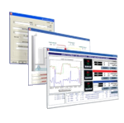
Multidisciplinaridade
Arte
Música
Design
Usabilidade
...
Metro Paris Subway Iphone Application

Slide 5
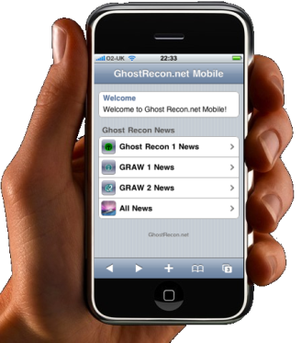
Qual a importância disso hoje?
11,7 bilhões
Faturamento do mercado americano de jogos, em 2008
Fonte: The NPD Group
10 bilhões
Faturamento do mercado de aplicativos para mobile, em 2010
Fonte: Juniper Research
4 bilhões
Lucro com publicidade na web 2.0
Fonte: eMarketer

Slide 6
Como se desenvolve um projeto Multi-disciplinar?
Dividir o projeto em módulos e terceirizá-los.
Formar uma equipe multidisciplinar

Slide 7
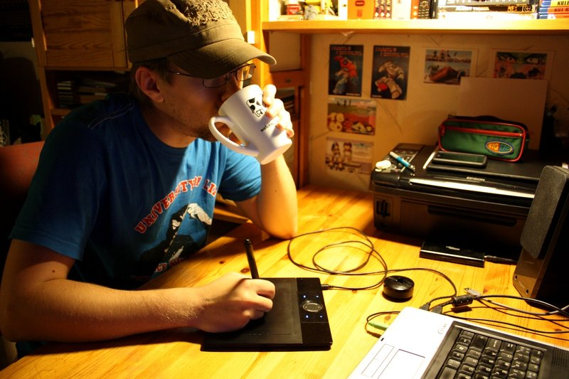
Formação
Queria fazer um jogo...
Só sei desenhar
Só sei programar

Slide 8
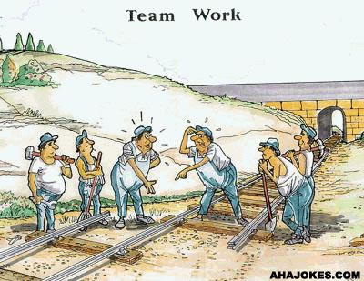
Problema: Comunicação
Comunicação

Slide 9
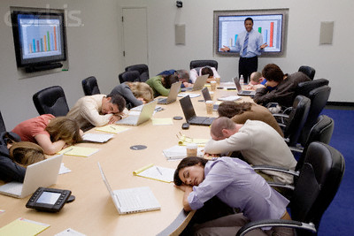
Desmotivação

Slide 10
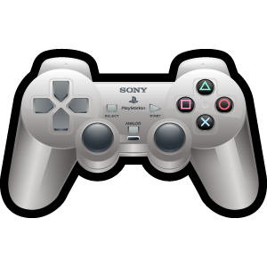
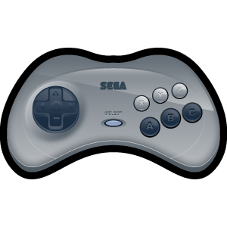
Cenário Atual

Slide 11
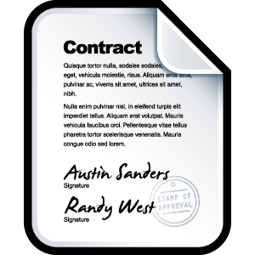
Alcance
Confiabilidade

Slide 12
Organização
Comunicação

Slide 13
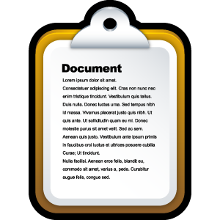
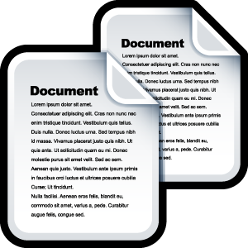
Ferramentas de Gerenciamento
Acompanhamento
Comunicação
Repositório Online

Slide 14
Será que existe um ambiente onde as equipes são:
Multidisciplinares
Bem-gerenciadas
Hierarquizadas
Comunicativas
Com divisão complexa de tarefas
Motivadas
?
?
?
?
?
?
?
?
?

Slide 15
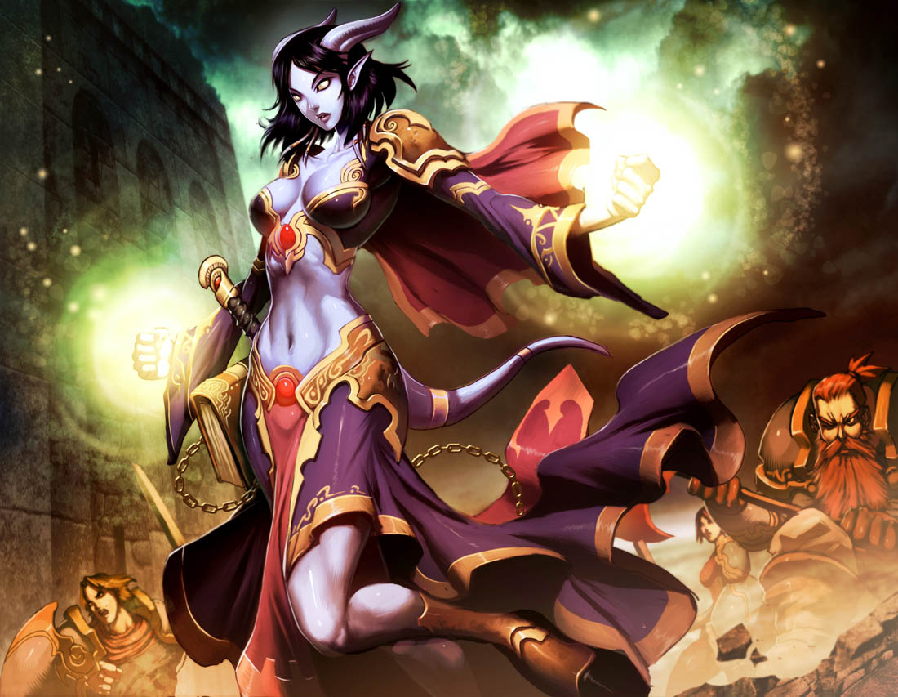
MMORPG

Slide 16
MMORPG
Critical!
9999
↑ Level Up
+500XP
Classes
Hierarquia
Divisão de Tarefas
Recompensa
Evolução
Reconhecimento
Diversão
Notes:
O mmorpg por arcadea.

Slide 17
É uma plataforma para formação, organização e socialização de equipes remotas multidisciplinares, com ferramentas e elementos que remetem a um MMORPG.

Slide 18
E isso tem algum fundamento?
"People will pay for the privilege of working harden than they work when they are paid."
Chuck Coonradt, founder of The Game of Work.
“As the gamer generation moves into the mainstream workforce, they are willing and eager to apply the culture and learning techniques they bring with them from games."
Lee Sheldon, a gamer, game designer and assistant professor
at the Indiana University's department of telecommunications.
Notes:
Citações

Slide 19
E isso funciona?
Notes:
Logos de aplicativos q funcionam: Topcoder, Jynx, Disney …

Slide 20
Cenário Futuro

Slide 21
Diversão

Slide 22
Alcance
Comodidade

Slide 23
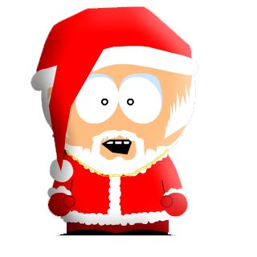
Confiabilidade
Reconhecimento

Slide 24
Acompanhamento
Organização
Recompensa
Diversão
Ferramenta de
gerenciamento

Slide 25
Matriz de Valores

Slide 26
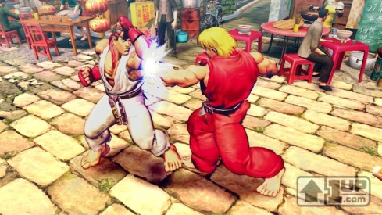
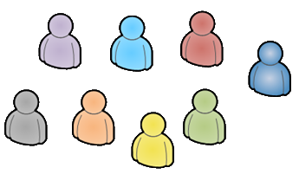
Stakeholders
Comunicação e
Organização
Publicadores
Anúncios
Terceirização de Projetos
Contato e
Confiabilidade
Equipes Multidisciplinares
Descobrimento
Formação
Produtor
Líder
de Arte
Programador
Empresários
Líder
Técnico
Eng. de
Testes
Game
Designer
Artista
Gráfico
Músico

Slide 27
Desafio

Slide 28
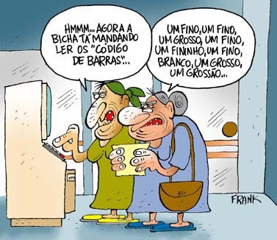
Usabilidade
Notes:
O que é usabilidade?
“filosofia de design”
Um atributo da qualidade
A facilidade de utilização de um produto para conseguir atingir um determinado objectivo.
Conjunto de metodologias e técnicas

Slide 29
Usabilidade
Facilidade de aprendizagem
Eficiência
Memorização
Erros
Satisfação
Notes:
segundo Jakob Nielsen tem 5 componentes.. (Isso vai ser bem rápido... Só comenta de leve quem é ele... E vai pros pontos)
(quem é ele?? ->> Jakob Nielsen holds a Ph.D. in human-computer interaction from the Technical University of Denmark in Copenhagen.) (Jakob Nielsen, Ph.D., is a User Advocate and principal of the Nielsen Norman Group which he co-founded with Dr. Donald A. Norman (former VP of research at Apple Computer). Before starting NNG in 1998 he was a Sun Microsystems Distinguished Engineer.)
-Facilidade de aprendizagem. Quão fácil é para os utilizadores conseguir realizar as tarefas básicas no seu primeiro contacto com um produto?
-Eficiência. Após os utilizadores aprenderem a utilizar o produto, com que rapidez conseguem realizar as tarefas?
-Memorização. Quando os utilizadores retornam ao produto após um período de não utilização, com que facilidade conseguem restabelecer a sua proficiência?
-Erros. Quantos erros os utilizadores fazem, qual a gravidade desses erros e com que facilidade conseguem recuperar dos erros?
-Satisfação. Quão agradável é utilizar o produto?

Slide 30
Público para a Validação
Notes:
Definição do público alvo.
Explicar como estamos definindo esse público com questionários para instituições

Slide 31
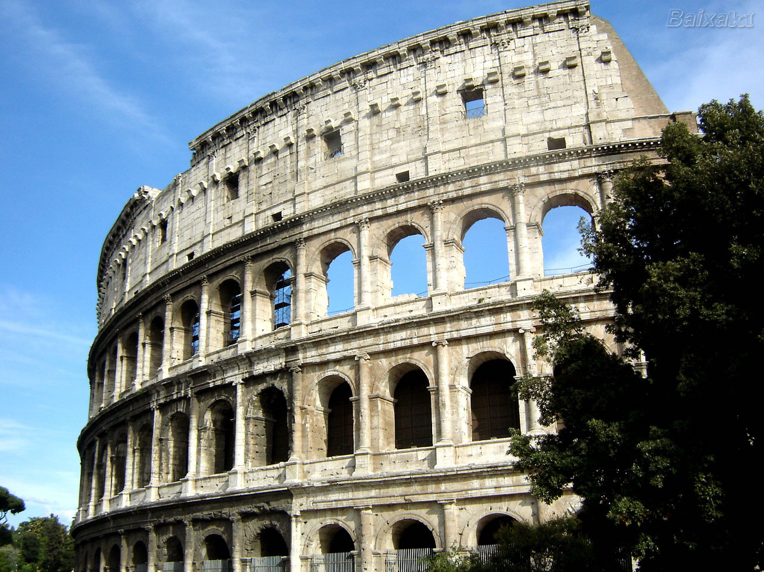
Validação
Notes:
Validações.
Os msm dos questionários serão convocados para o torneio.

Slide 32
Funcionalidades
Foco: Suporte à formação de equipes | Foco: Suporte à comunicação e organização de equipes
Perfil Sistema de caixa de mensagem Quests Rede social Regras de RPG | Wiki Grupo de discussão Chat Sistema de recomendação de usuários Torneios Ferramentas de suporte a gerenciamento
Versão 1.0 | Versão 2.0

Slide 33
Processo
Concepção
Elaboração
Construção
Transição

Slide 34
Características do Processo
Iterativo e incremental;
Iterações curtas;
Fechamento de builds semanais na fase de construção;
Reuniões gerais para planejamento da próxima iteração;
Integração contínua;
Padronização de codificação;
Sistema de revisão de código;

Slide 35
Documentos
Plano de Projeto
Game Design
Requisitos
Plano de Testes
Análise

Slide 36
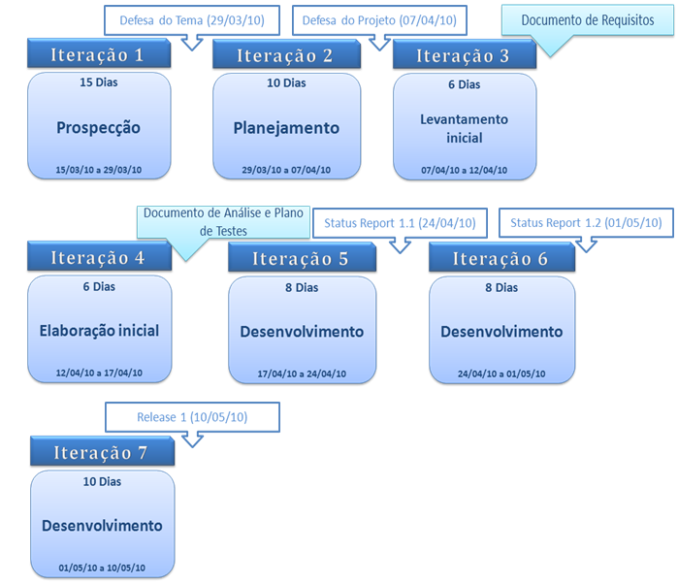
Cronograma

Slide 37
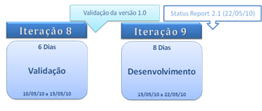
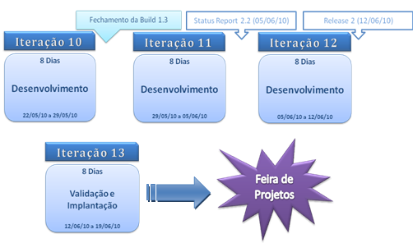
Cronograma

Slide 38
Papéis
Gerente de Projeto
Ícaro Valgueiro
Gerente de Tecnologia
Caio César
Gerente de Banco de dados
Laís Andrade
Gerente de Testes
Anália Lima
Gerente de Usabilidade
Denise Tenório
Game Designer
Matheus Luck
Gerente de Arte
Alice Araújo

Slide 39
Arquitetura
Lado Cliente
Navegador Web
CSS
Adobe Flex
Lado Servidor
BlazeDS
Spring Security
Spring MVC
Spring Web Service
Spring Core
Fachada
Spring DI
Regras de negócio
DAO
Hibernate transactions
Hibernate core
Classes de dados
Banco de dados MySQL

Slide 40
Treinamento da equipe
2 semanas de aprendizagem
Capacitação a todos os membros
Como utilizar ferramentas gerais
Padronização na codificação
Uma visão mais superficial de tudo que será utilizado
Capacitação em subgrupos
Técnicas mais aprofundadas e específicas
Acompanhamento
Exemplos mais práticos
Ensino mais detalhado de ferramentas
Capacitação realizada por membros do grupo

Slide 41
Dúvidas

